Slide 1
UNI MEI Executive Committee Meeting 2018
程宗明 (常務理事兼世界執委會 UNI MEI Executive Committee Member)

Slide 2
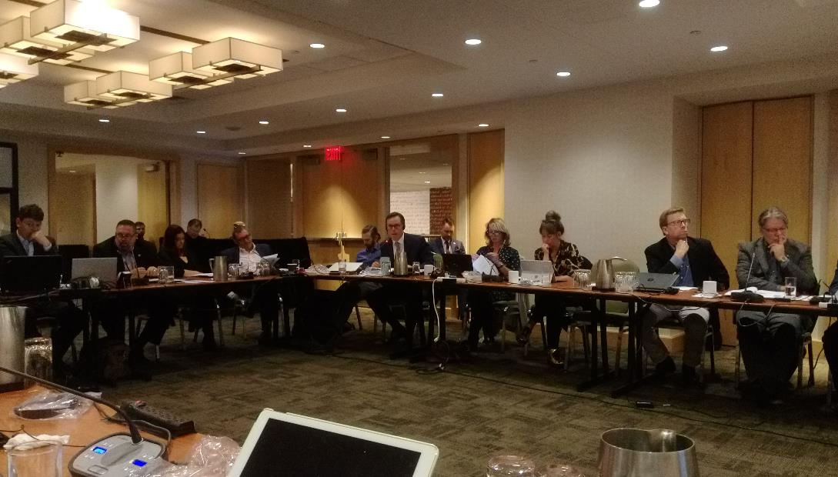
每年一次 由會員國的委員與觀察員出席
以商務簡約方式召開

Slide 3
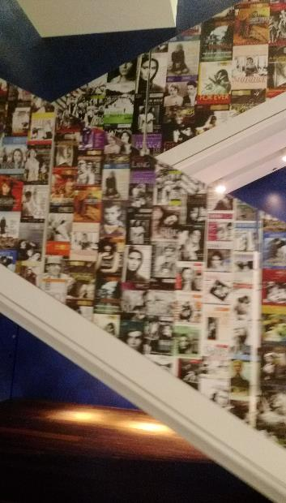
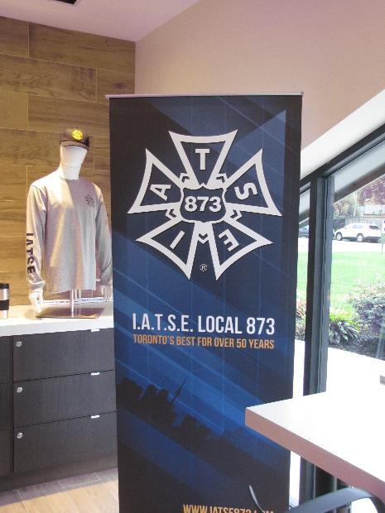
主辦單位 IATSE (International Alliance of Theatrical Stage Employee, Moving Picture Technicians, Artists and Allied Crafts of United States, its Territories and Canada)

Slide 4
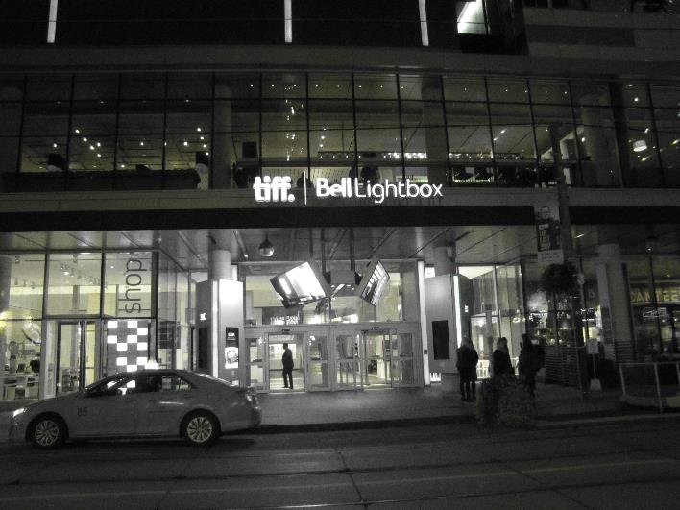
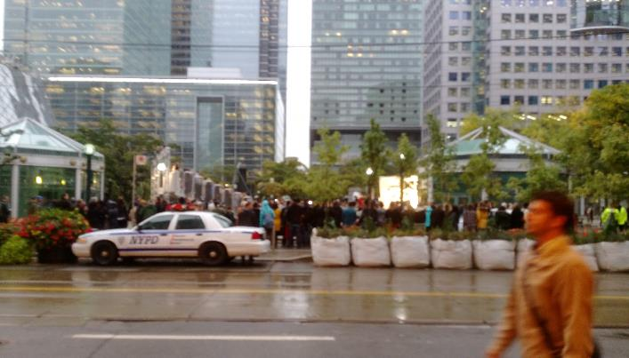
Toronto 就是一個拍片場與影藝勞力的大量動員進出場域

Slide 5
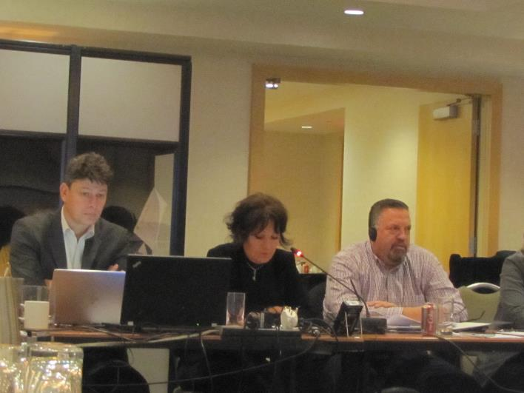
2018會務報告
會員數 200,000
158個工會組織
跨國合作支援
廣電媒體學習成長營

Slide 6
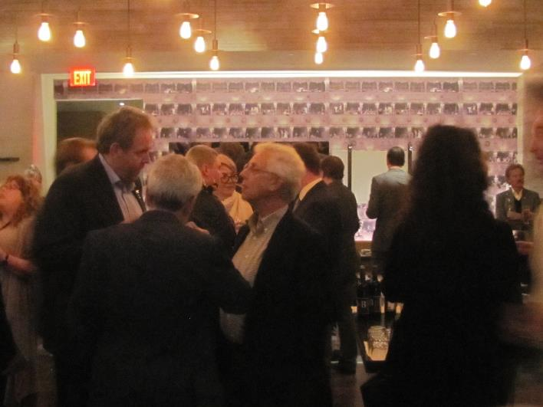
重要開拓方案與世界勞動組織業務
媒體與影藝工會之間促進聯盟
Creative Skill Project 歐洲各關係份子組織 職訓需求
拉美洲媒體集團團協
ITV 團協 American East
南歐媒體集團工會平台
#meeto movement 性別平等手冊
ILO行動方案與版本
歐洲議會版權著作修正法案

Slide 7
重要開拓方案與世界勞動組織業務 (2)
財政問題與政治控制排解
  阿根廷
  捷克
  法國
  印度
  羅馬尼亞
  西班牙
  瑞士
  土耳其
  烏克蘭

Slide 8
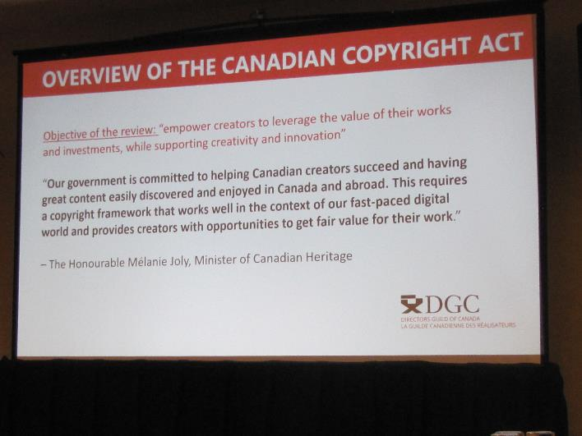
加拿大當地工會運動方位
團協與時更新
自由聘僱法定可參與團協權利
版權法革新
盜版迅速處理機制
支持國家定期出版影視產業報告
支持公共廣電與地方新聞
要求網路影音平台投資加拿大方案
廣播電視新解使涵蓋性更強

Slide 9
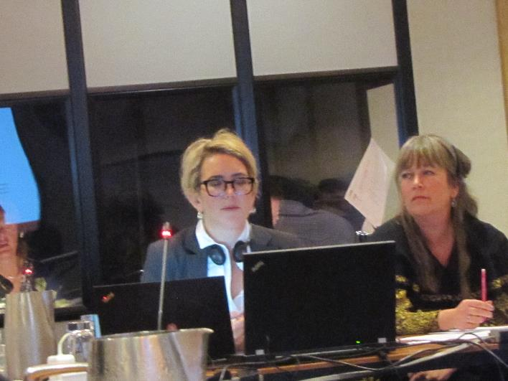
性別平等工作特別報告
開場報告
Amanda L. Coles博士
IATSE 家族的後代
影視工作經驗
高教研讀與跨國研究
加拿大政治學博士
比較政策 數位經濟 文化政策 平權政治 各角度看待 #meeto 問題
What’s wrong with this picture

Slide 10
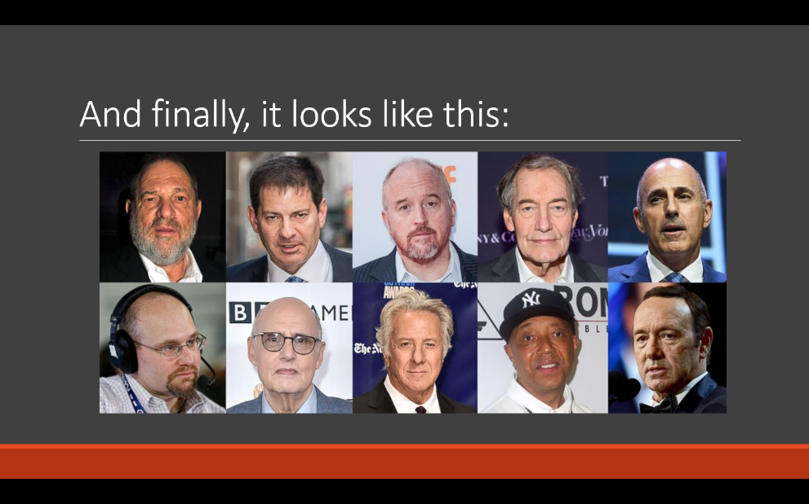
這些當事人都沒有在教育訓練的網絡中

Slide 11
各國作法與 UNI MEI 回應
活動教育 結構問題了解 全國普查 平台通報系統
UNI MEI
  落實40%
  Best practices
  管理階層納訓
  印製手冊教戰
  結合 ILO 行動
  歐洲南美方案先行
  Co-production 規範
  Peer-to-peer 教育訓練方案 公共商業一起來

Slide 12
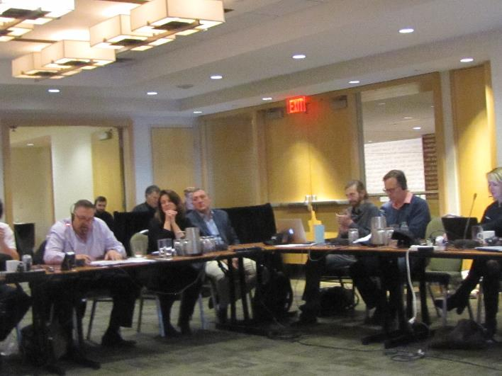
2019 行動方案
哥倫比亞團協完成
東南亞能力培訓
泛歐技能訓練報告
WIPO 智慧財產權修正
落實 ABU 備忘錄的行動方案
性平主流化作法
召開廣電事業發展高峰會
媒體所有權集中化與言論工作權之關係
落實泛歐的職安作法
建立國際合製案的作業標準與工作尊嚴

Slide 13
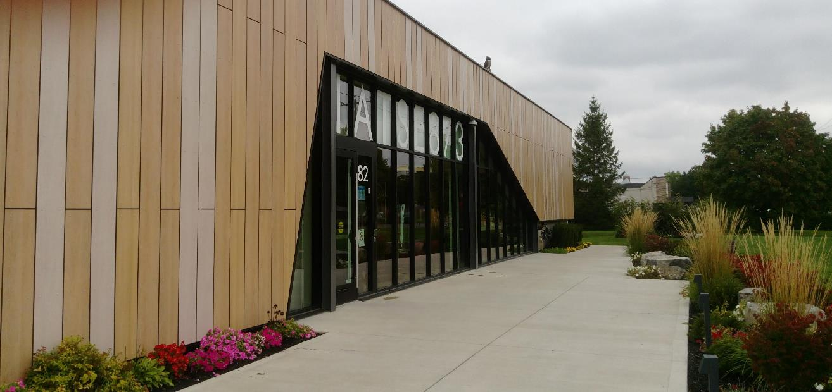
觀摩
IATSE 873 Division, North York)

Slide 14
職訓與輔導中心
大規模的外包與自由聘僱結盟勞動力
社會主義的政府立場支持，提供財務
雇主投資 Training Trust fund
以投保制度 納入職訓
工會介入掌握職訓與認證
團協明訂

Slide 15
導覽 Local 873

